Slide 1
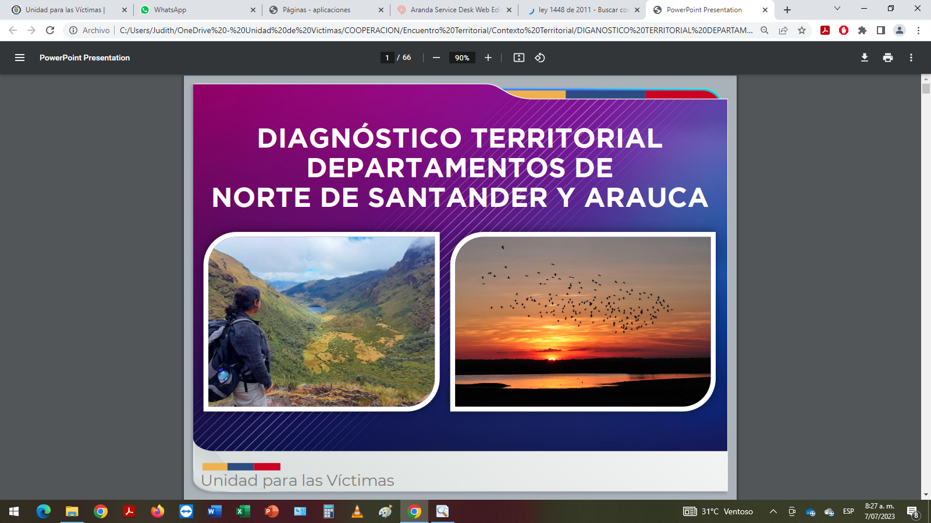

Slide 2
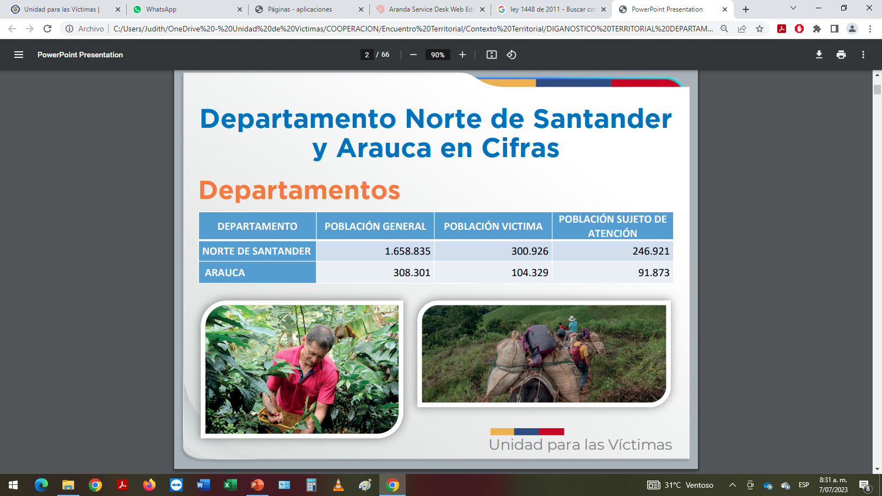

Slide 3
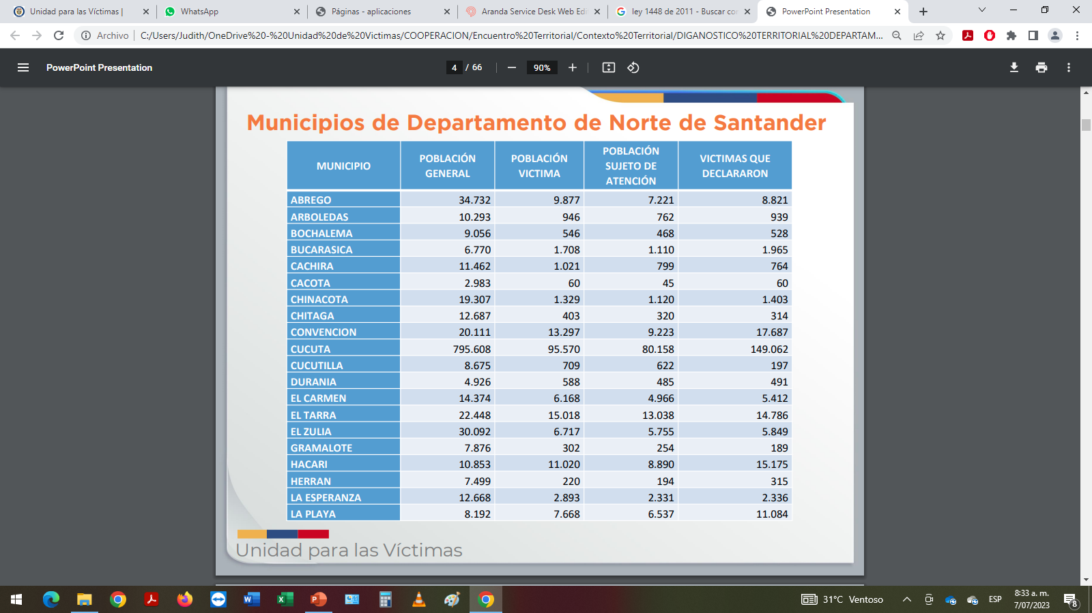

Slide 4
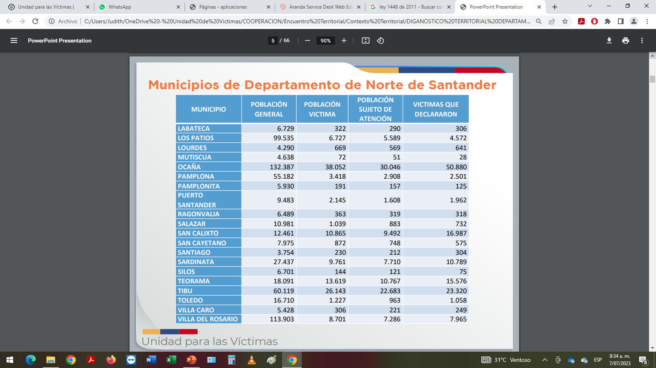

Slide 5
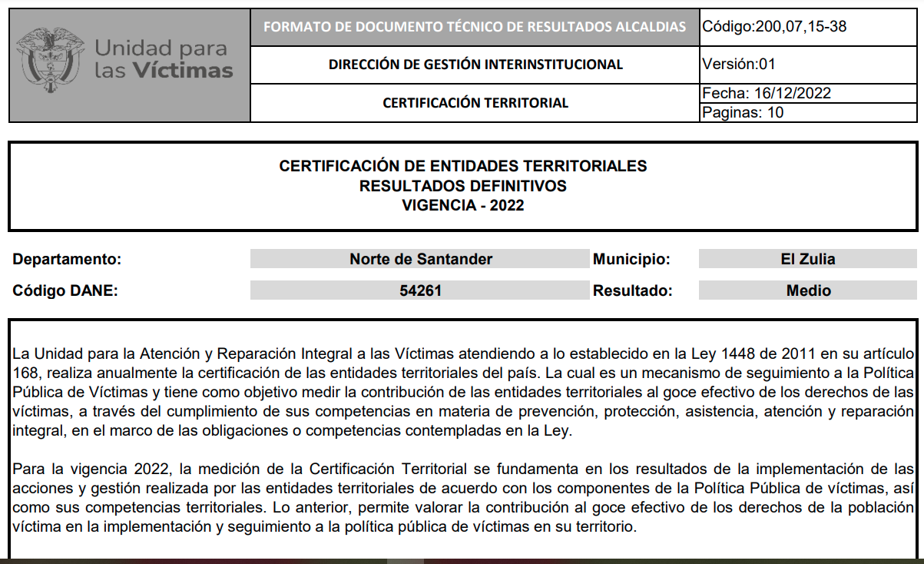

Slide 6
CRITERIOS DE CERTIFICACION TERRITORIAL UARIV-EETT | No. de Criterios
COMPONENTE DE PREVENCION Y PROTECCION | 10
COMPONENTE ASISTENCIA Y ATENCION | 25
COMPONENTE REPARACION INTEGRAL-REPARACION COLECTIVA | 4
COMPONENTE REPARACION INTEGRAL-REPARACION INDIVIDUAL | 4
COMPONENTE REPARACION INTEGRAL-RETORNO Y REUBICACIONES | 8
COMPONENTE REPARACION INTEGRAL-RESTITUCIÓN DE TIERRAS | 4
FORTALECIMIENTO INSTITUCIONAL | 8
PARTICIPACION | 7
SISTEMAS DE INFORMACION | 4
OTROS

Slide 7
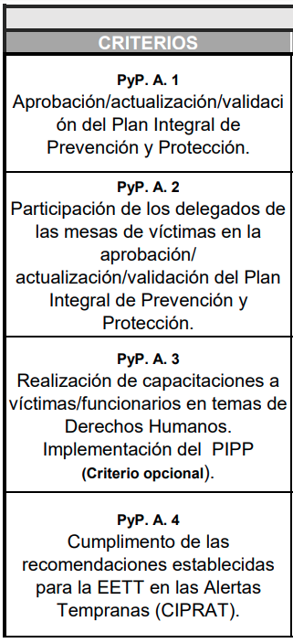
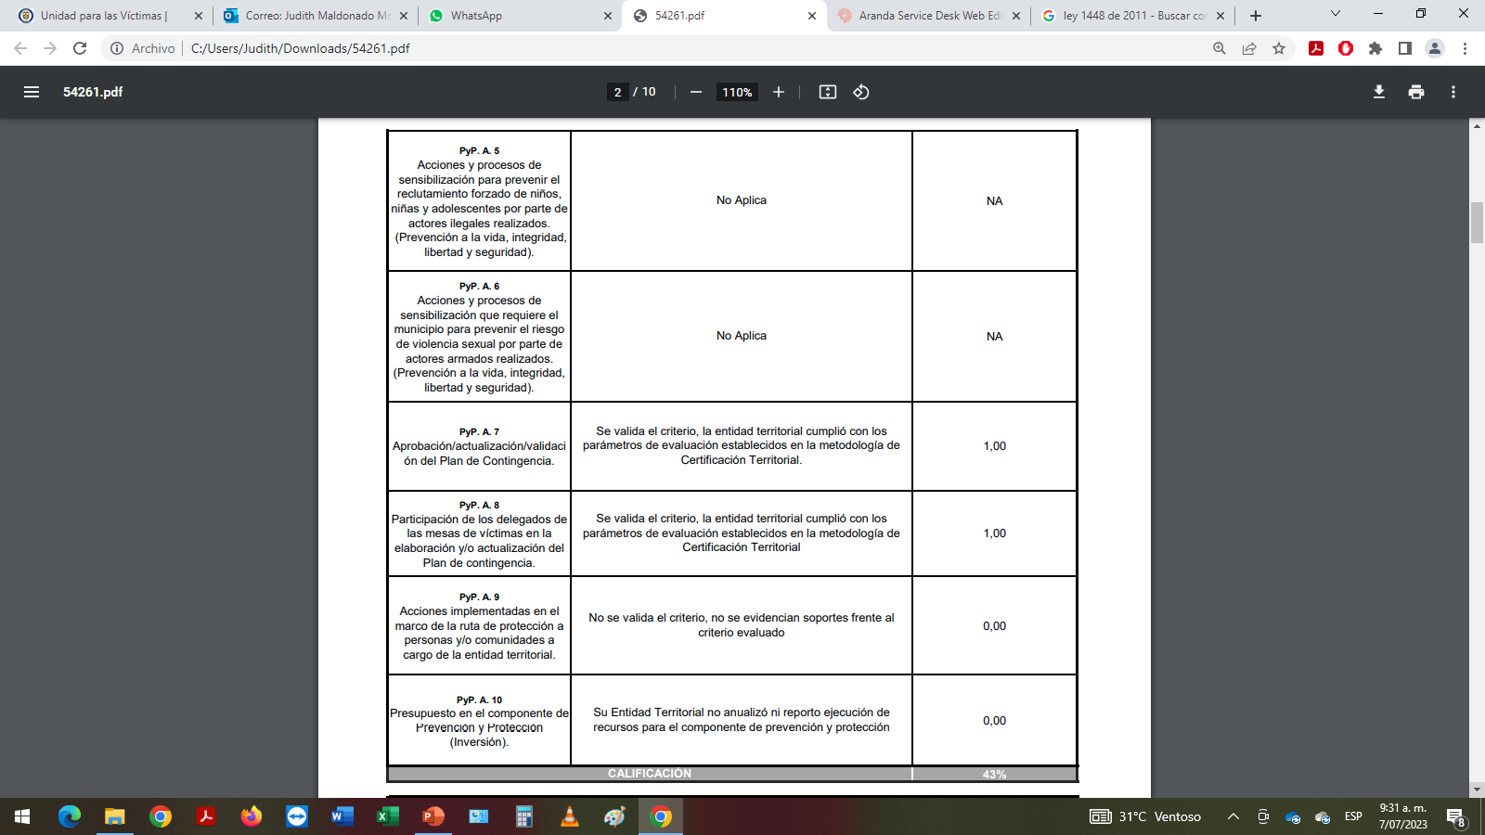
COMPONENTE DE PREVENCION Y PROTECCION

Slide 8
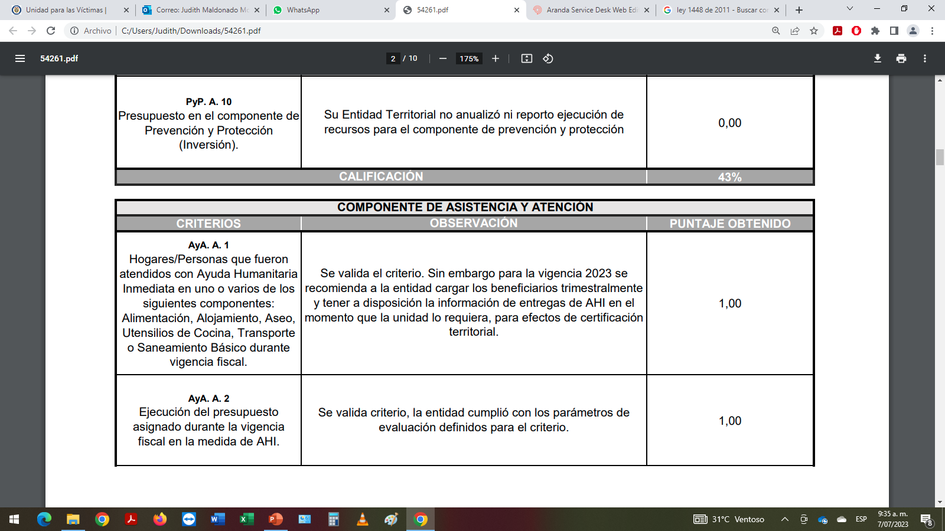
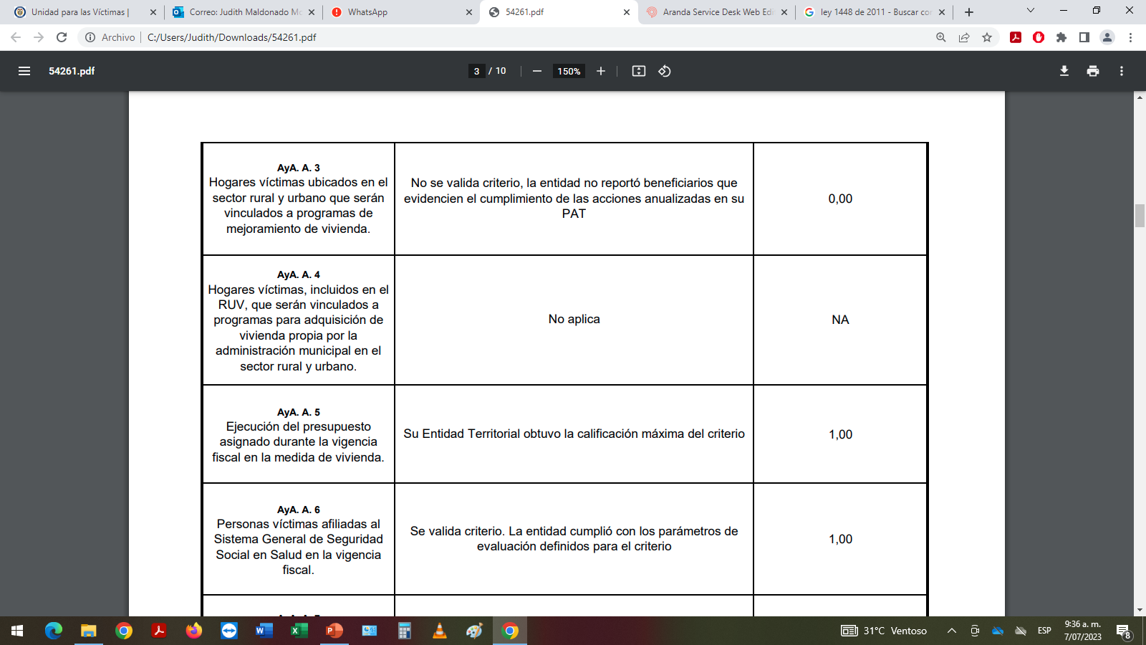
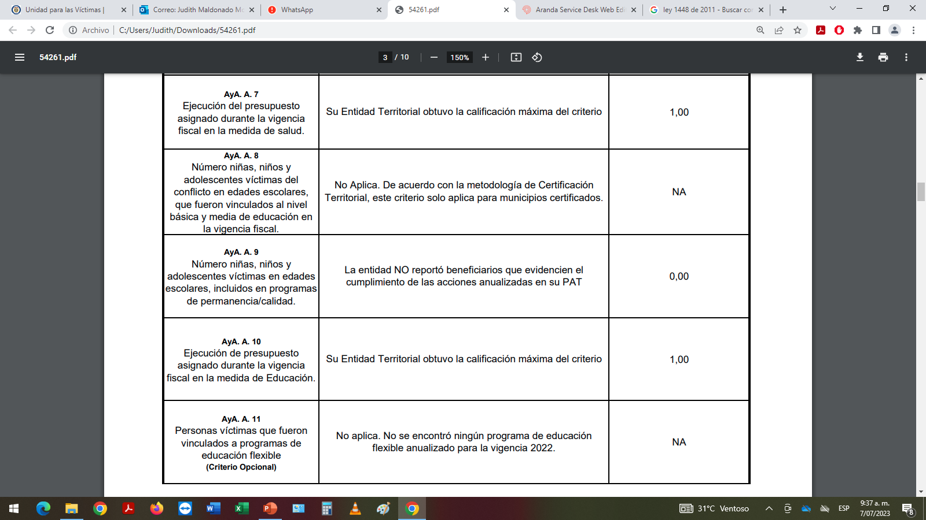
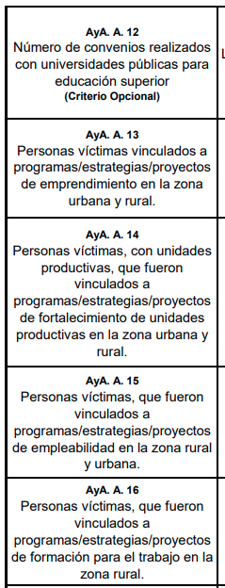
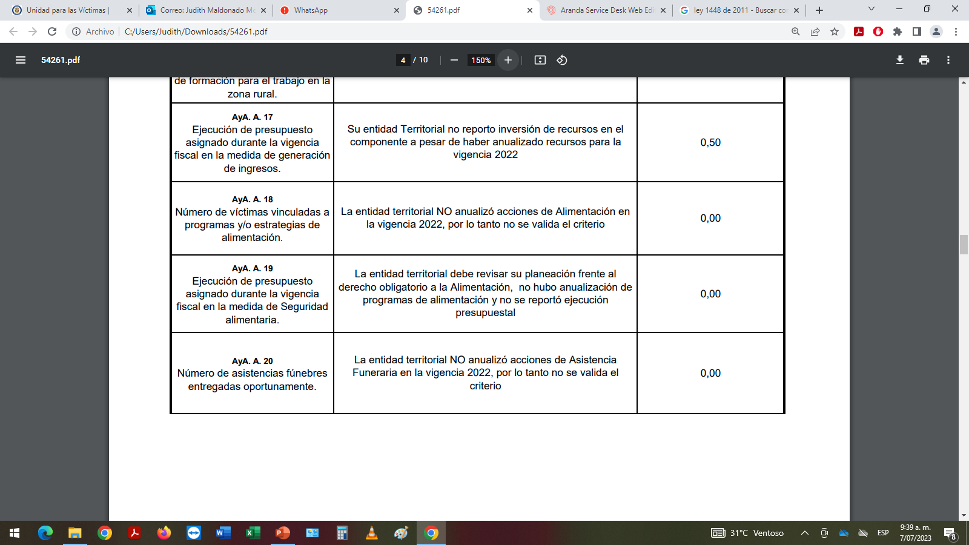
COMPONENTE DE ASISTENCIA Y ATENCIÓN

Slide 9
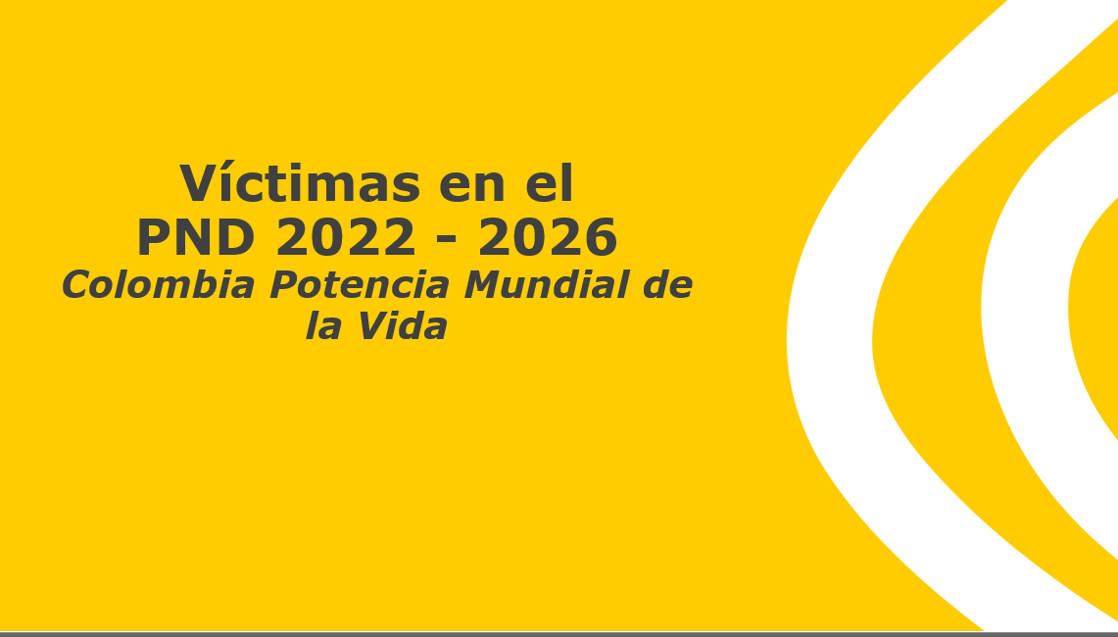

Slide 10
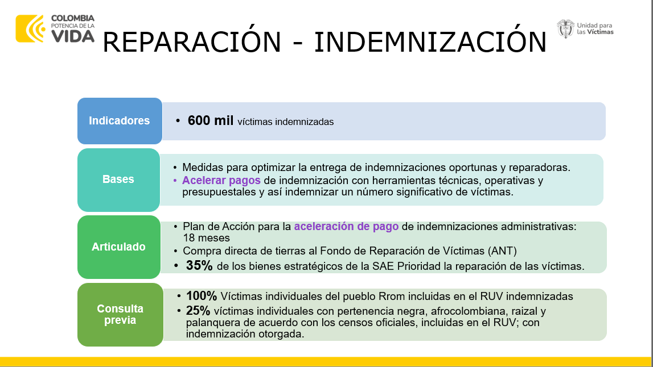

Slide 11
REPARACIÓN - COLECTIVA
Indicadores
642 planes de reparación colectiva formulados y concertados con los sujetos.
Bases
Formulación, implementación y cierre de los PIRC, incluyendo la reparación simbólica y articulación de estos con los Planes de Acción para la Transformación Regional (PATR).
Consulta Previa
300 planes de reparación colectiva en implementación.
Formulación e implementación de los PIRC.
100% formulación y 100% de implementación de PIRC y Plan de Reubicación y Retorno para el pueblo indígena Nukak
21 Sujetos de reparación colectiva con PIRC implementados en la Amazonía colombiana
30 Sujetos de reparación colectiva con PIRC protocolizados en la Amazonía colombiana
249 sujetos de reparación colectiva de pueblos indígenas víctimas del conflicto armado con PIRC protocolizados.
31 sujetos de reparación colectiva de pueblos indígenas víctimas del conflicto armado con PIRC implementados
100% de avance en la medida de lotes en propiedad para las casas culturales.
100% de avance en la implementación de las acciones en el marco del PIRC.
189 de sujetos de reparación colectiva de comunidades negras, afrocolombianas, raizales y palenqueras víctimas del conflicto armado con PIRC protocolizados.
40 sujetos de reparación colectiva de comunidades negras, afrocolombianas, raizales y palenqueras del conflicto armado con PIRC indemnizados.
29 sujetos de reparación colectiva de comunidades negras, afrocolombianas, raizales y palenqueras víctimas del conflicto armado con PIRC implementados

Slide 12
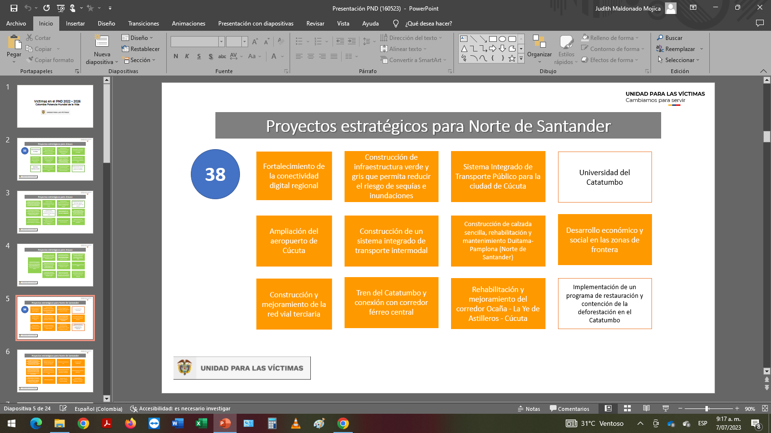

Slide 14

UNIDAD PARA LAS VÍCTIMAS
Cambiamos para servir
Proyectos estratégicos para Norte de Santander
Política de Drogas desde el Territorio. Implementación del nuevo paradigma sobre la política de drogas, con una focalización para la transformación territorial y productiva
Intervención vía La Cabuya - Labateca - Toledo
Anillo vial de Paz
Vía Cúcuta - Ocaña
Revitalización de los centros históricos y bienes de interés cultural, para vincularlos al desarrollo turístico y a la memoria colectiva e histórica
Vía "La Gran Alianza"
Ampliación de la infraestructura y la capacidad instalada de la E.S.E Hospital Emiro Quintero Cañizares de Ocaña para pasar hacia un tercer nivel
Construcción del Hospital de tercer nivel en el municipio de Ocaña
Mejoramiento y mantenimiento de la vía Puente Gómez, Salazar, Arboledas, Cucutilla, Altamira, Mantenimiento de la red terciaria Chinácota, Rangovalia, Toledo, Labateca
Construcción del nuevo centro de salud del municipio Labateca
Pavimentación de tramo contemplado entre Chinácota Ragonvalia (15 km)
Mejoramiento y mantenimiento de la vía Labateca, Poterios, Valsa, La Unión, Morgua y Jose

Slide 15
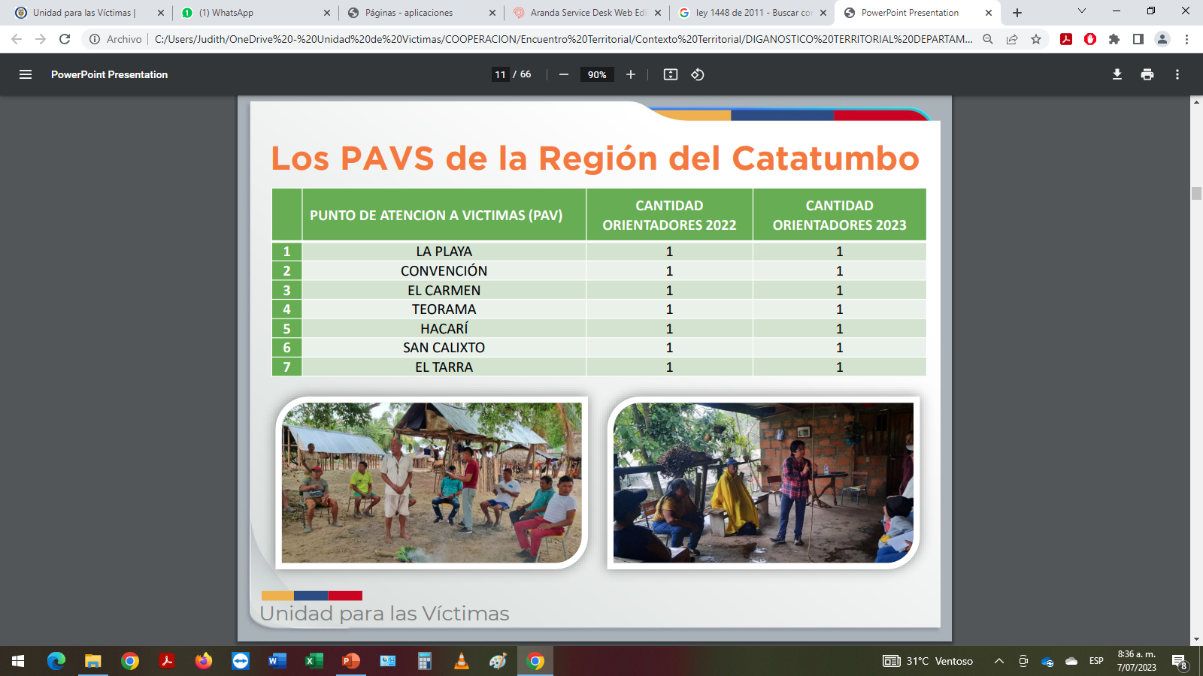

Slide 16
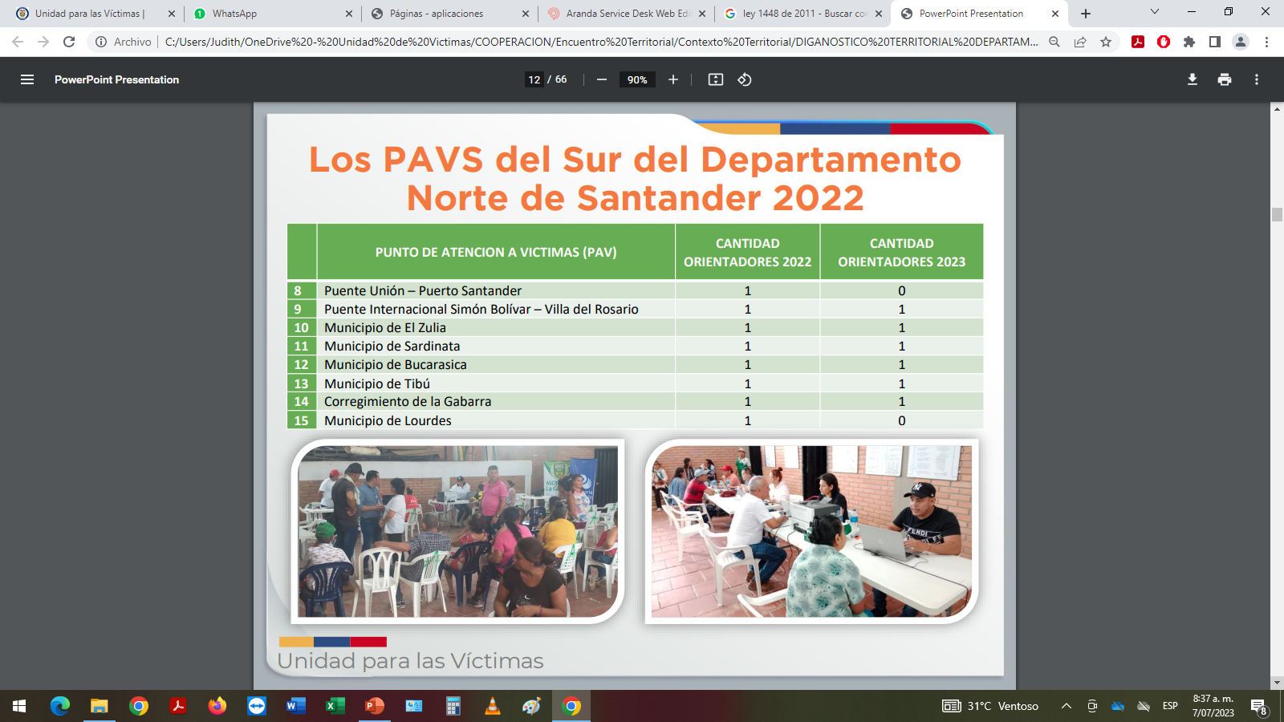

Slide 17
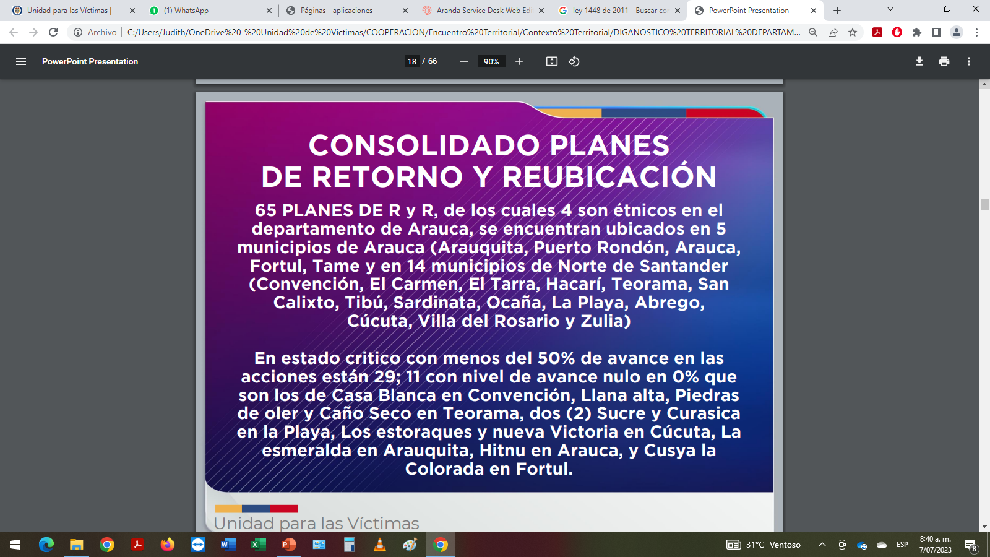

Slide 18
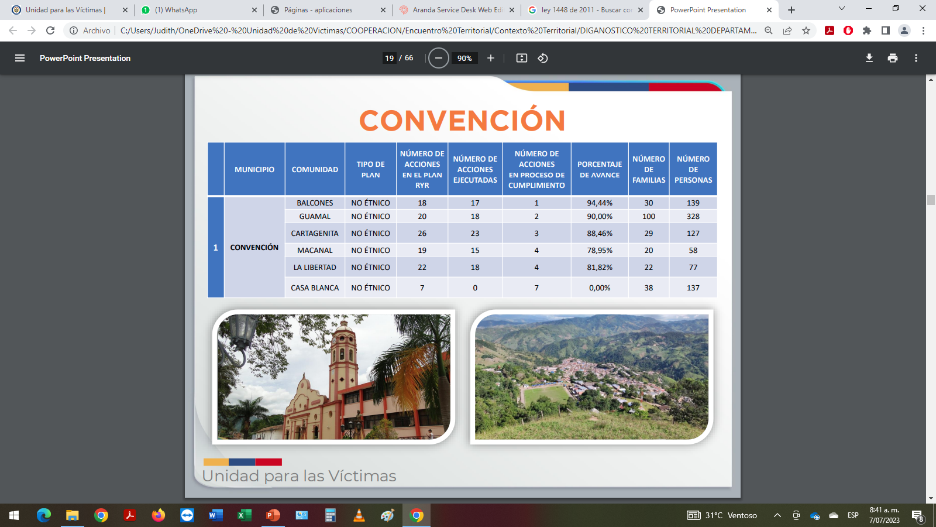

Slide 19
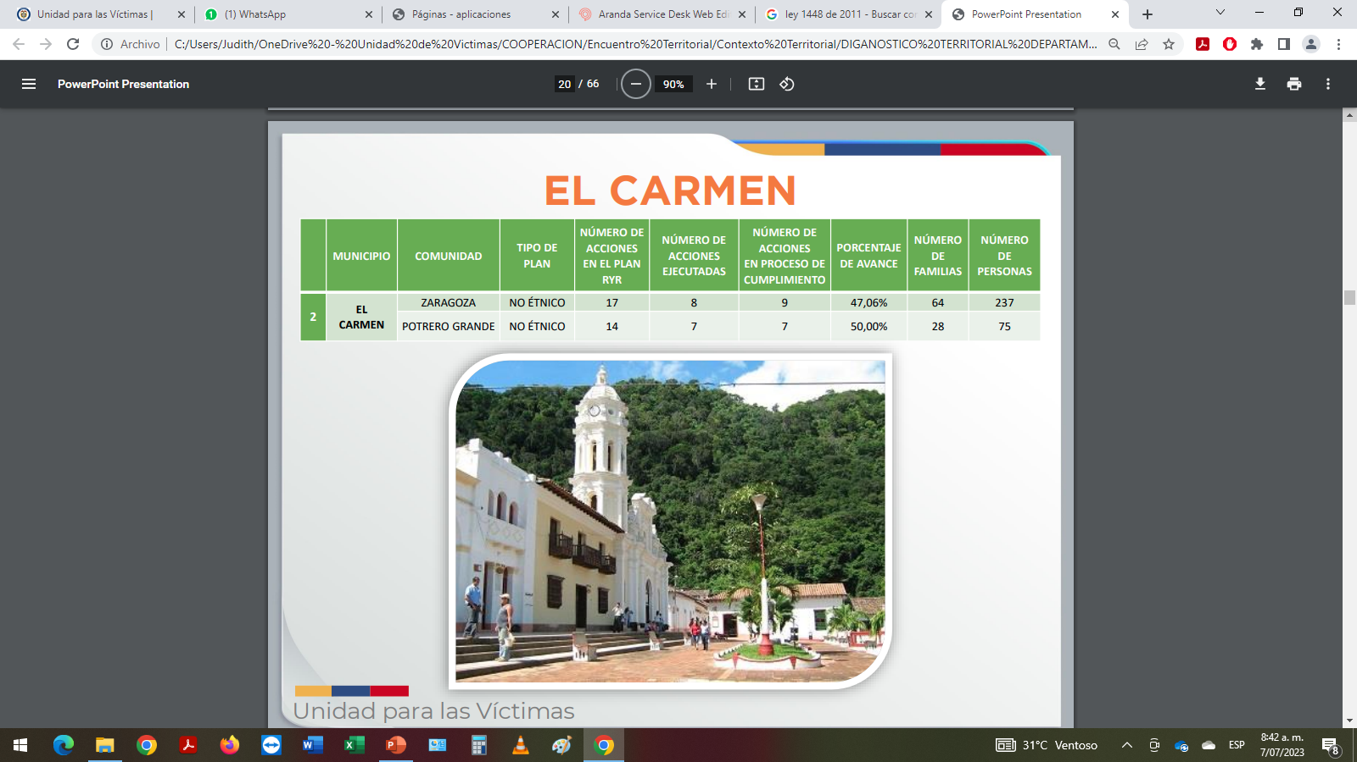

Slide 20
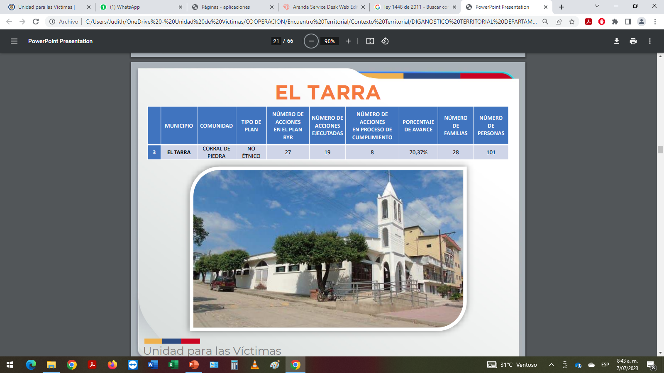

Slide 21
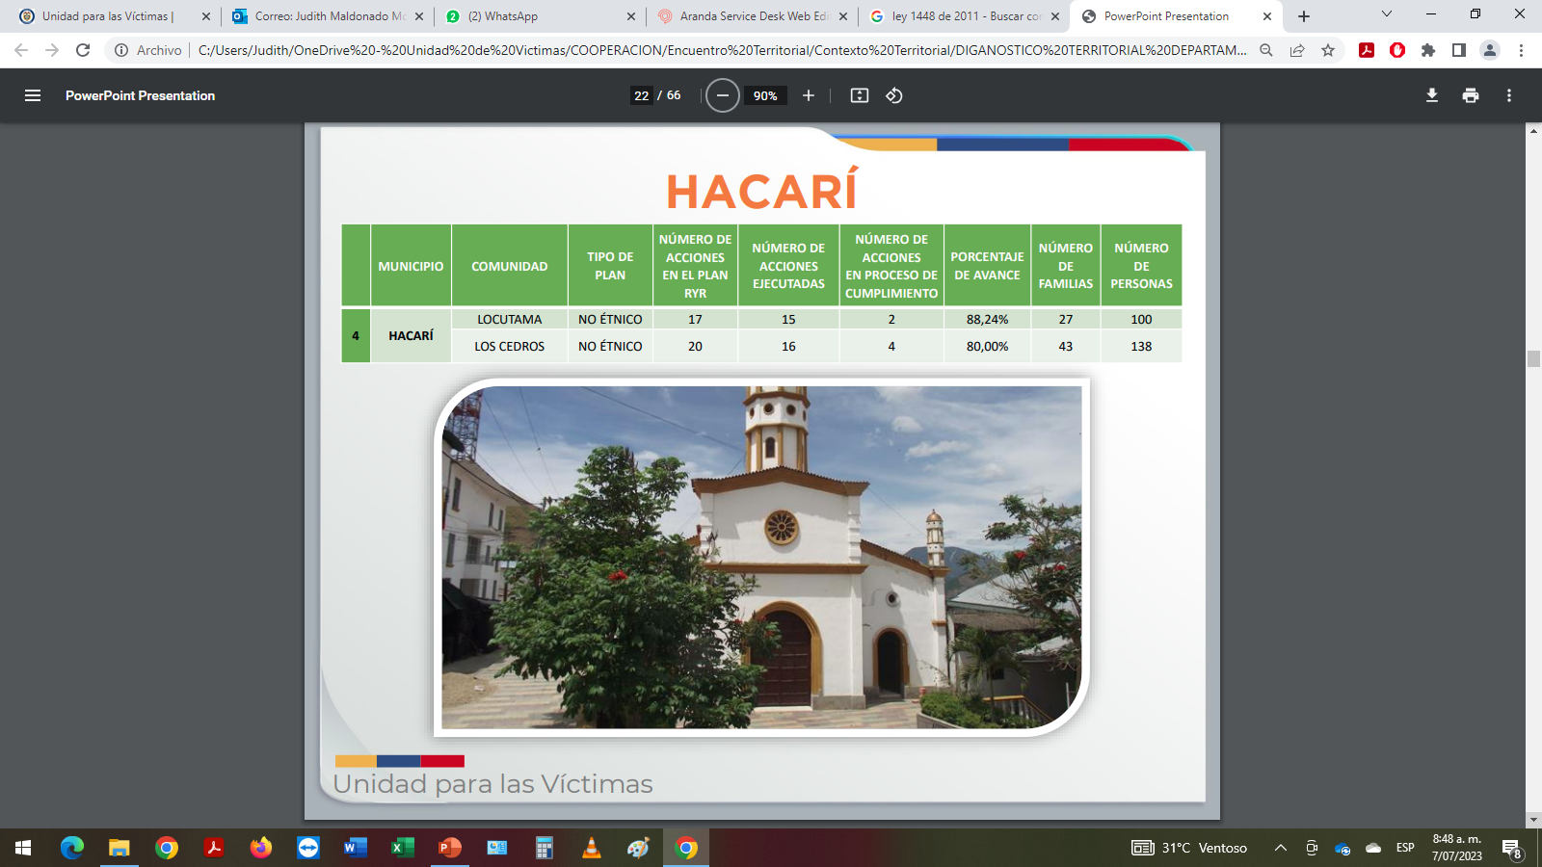

Slide 22
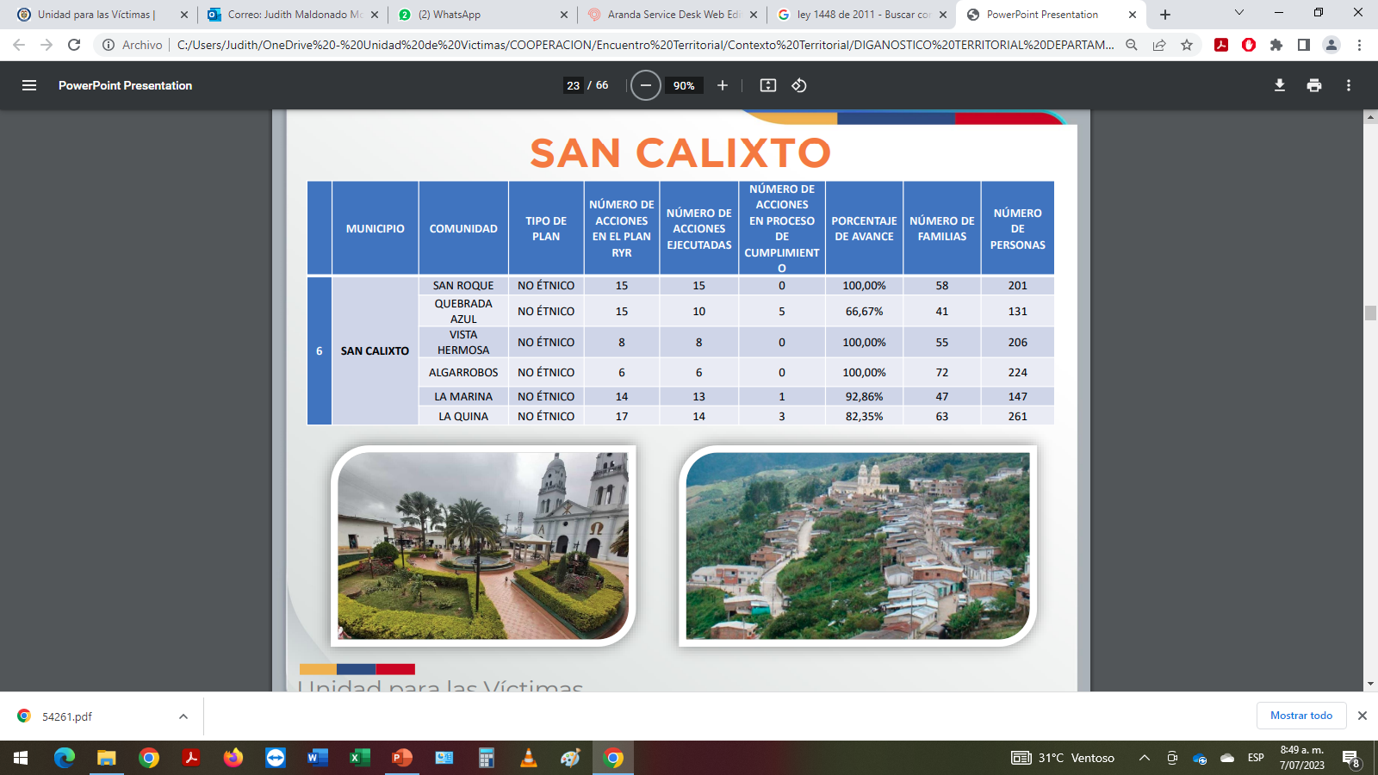

Slide 23
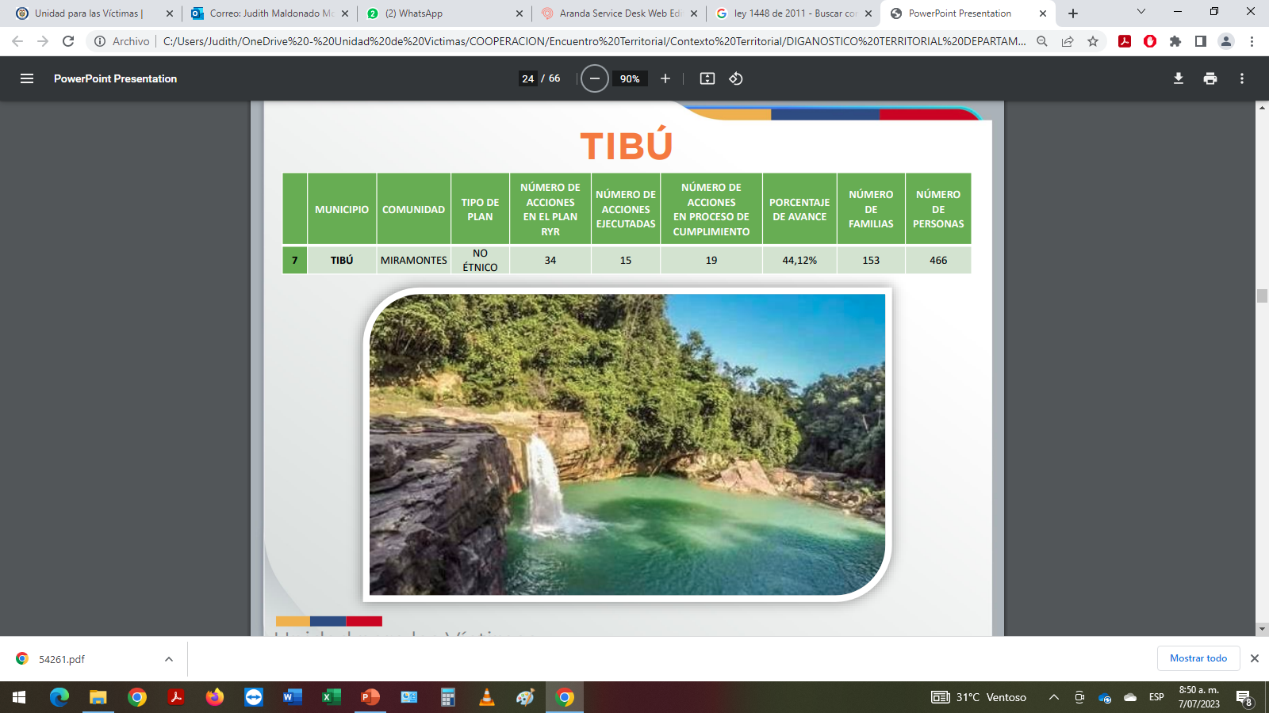

Slide 24
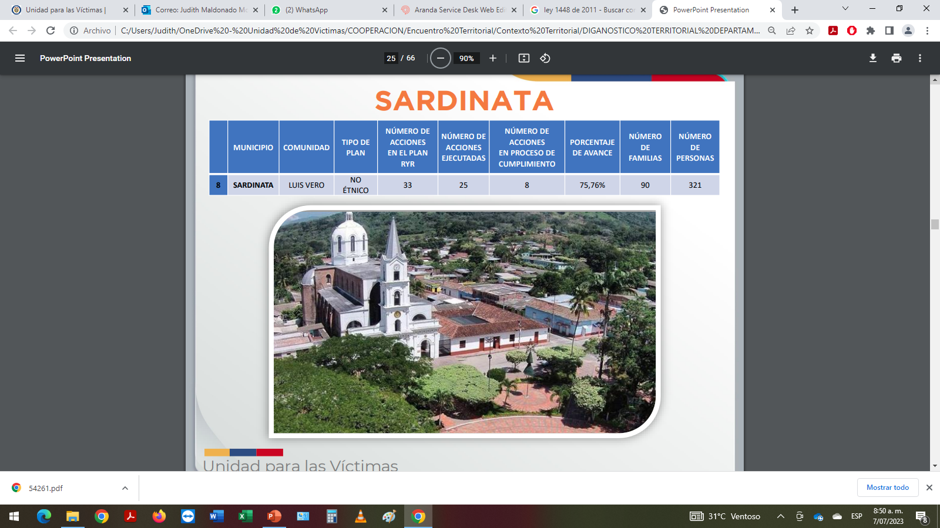

Slide 25
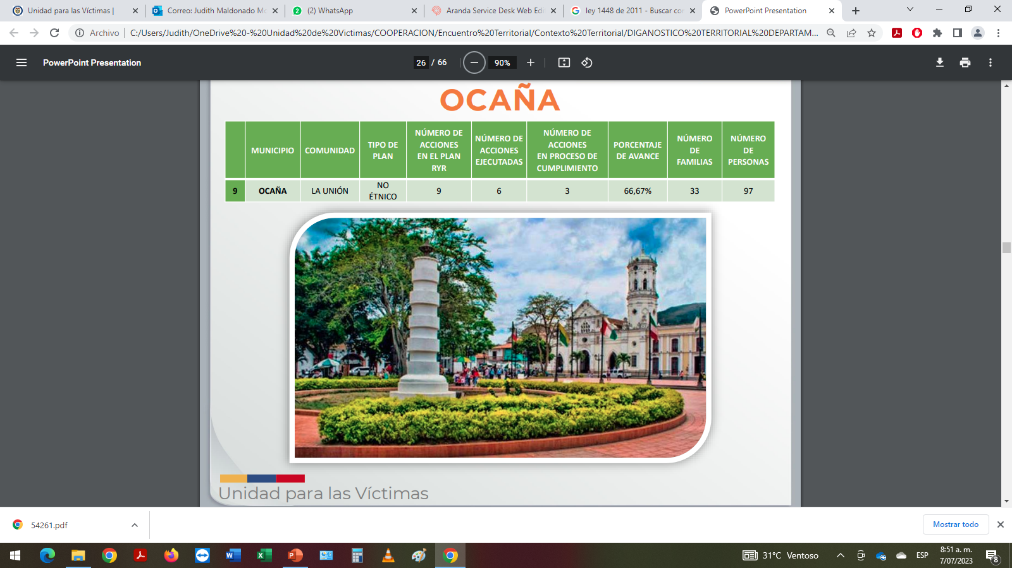

Slide 26
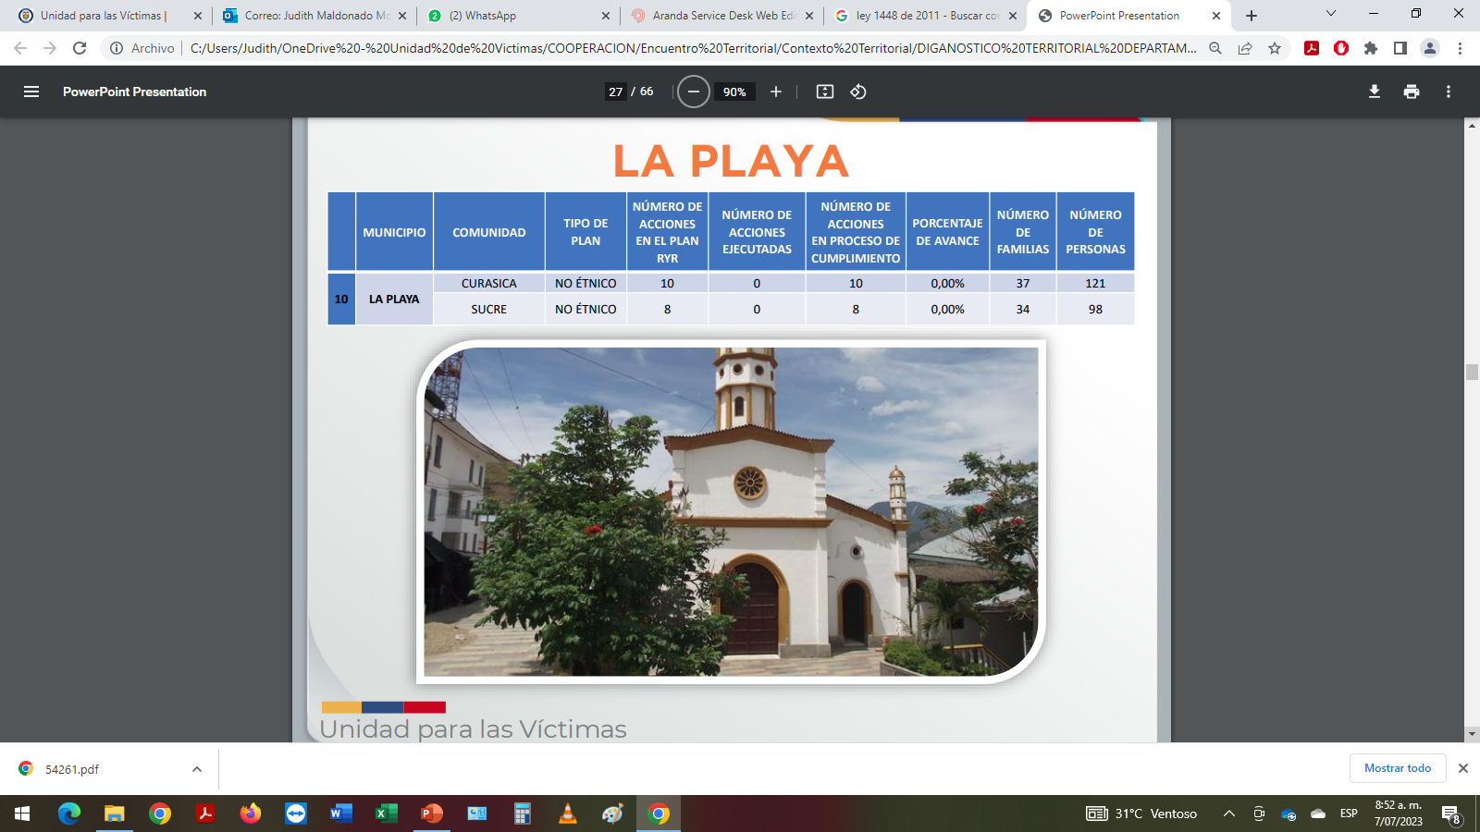

Slide 27
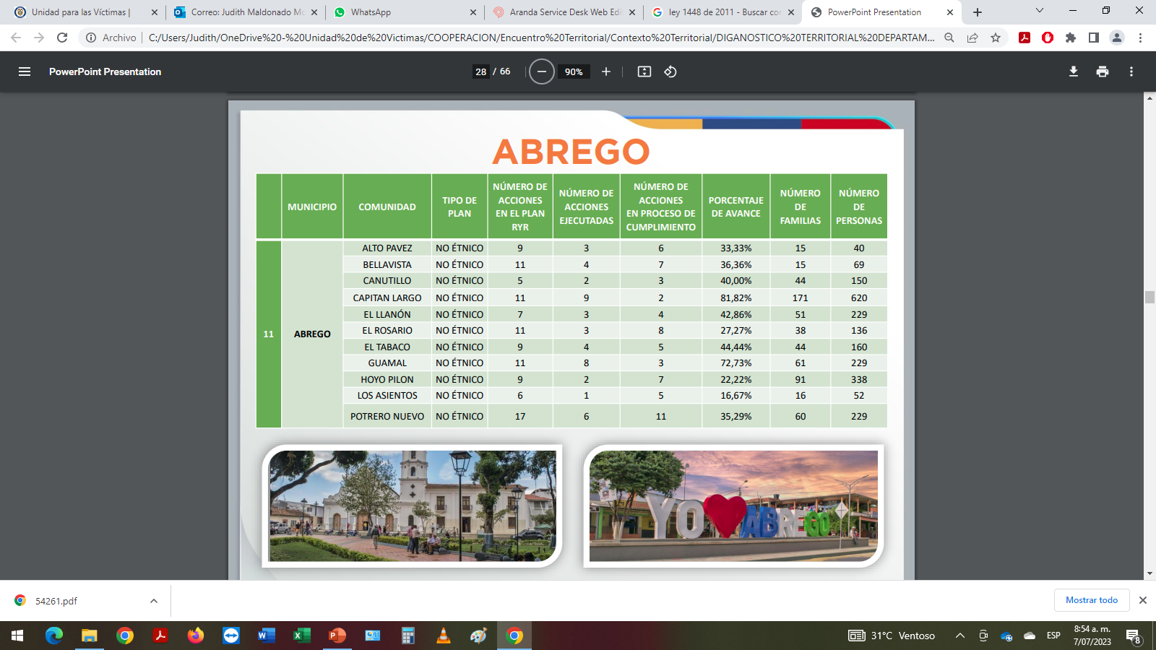

Slide 28
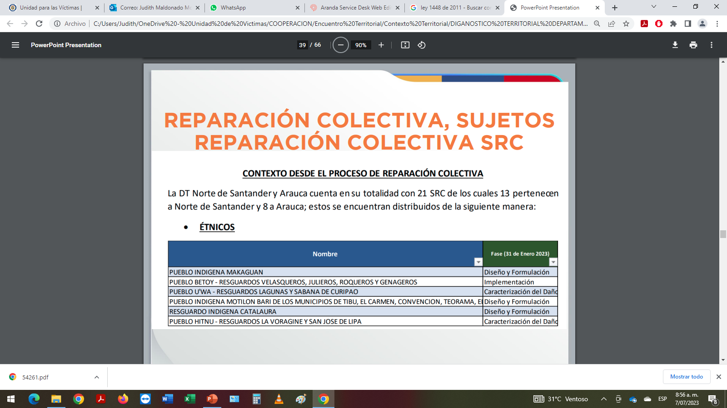

Slide 29
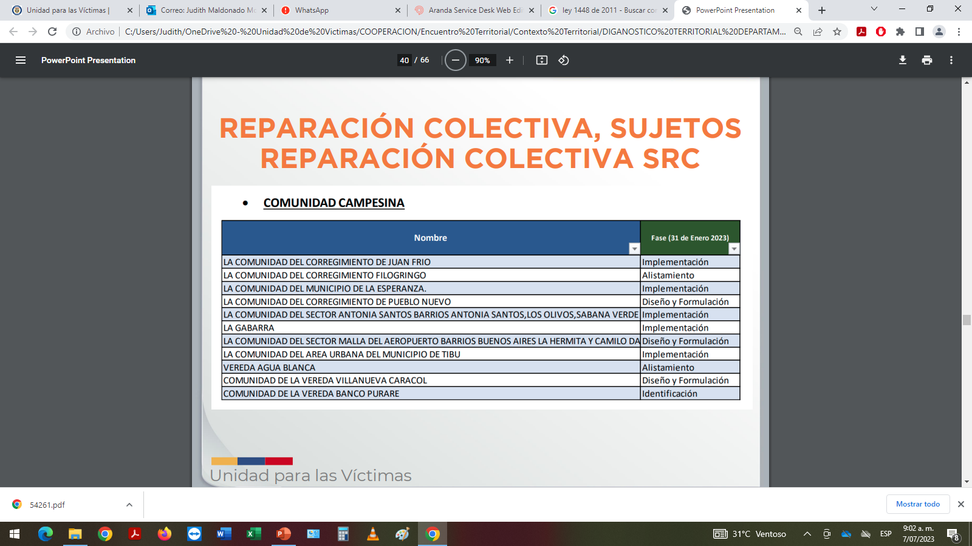

Slide 30
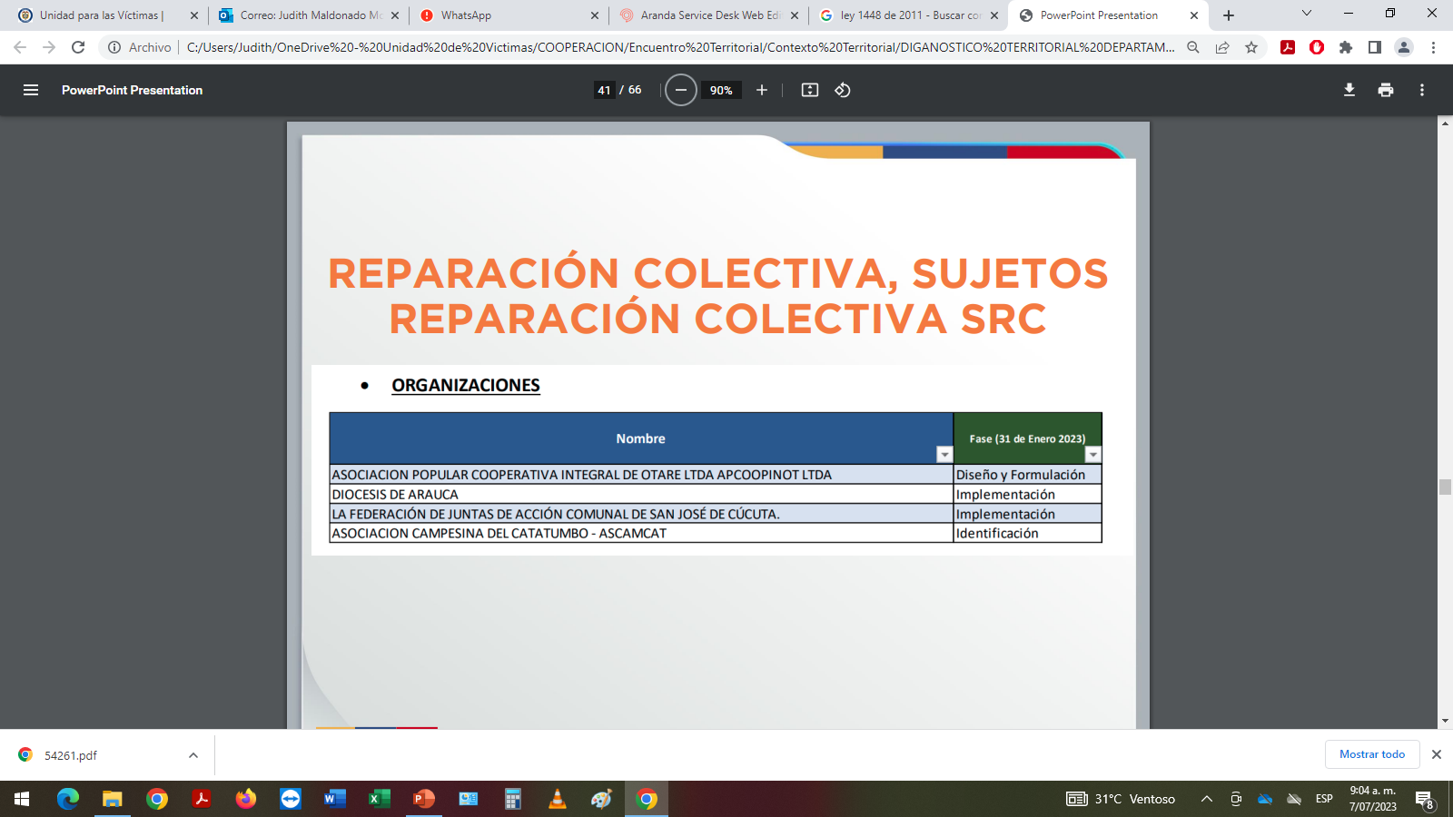

Slide 31
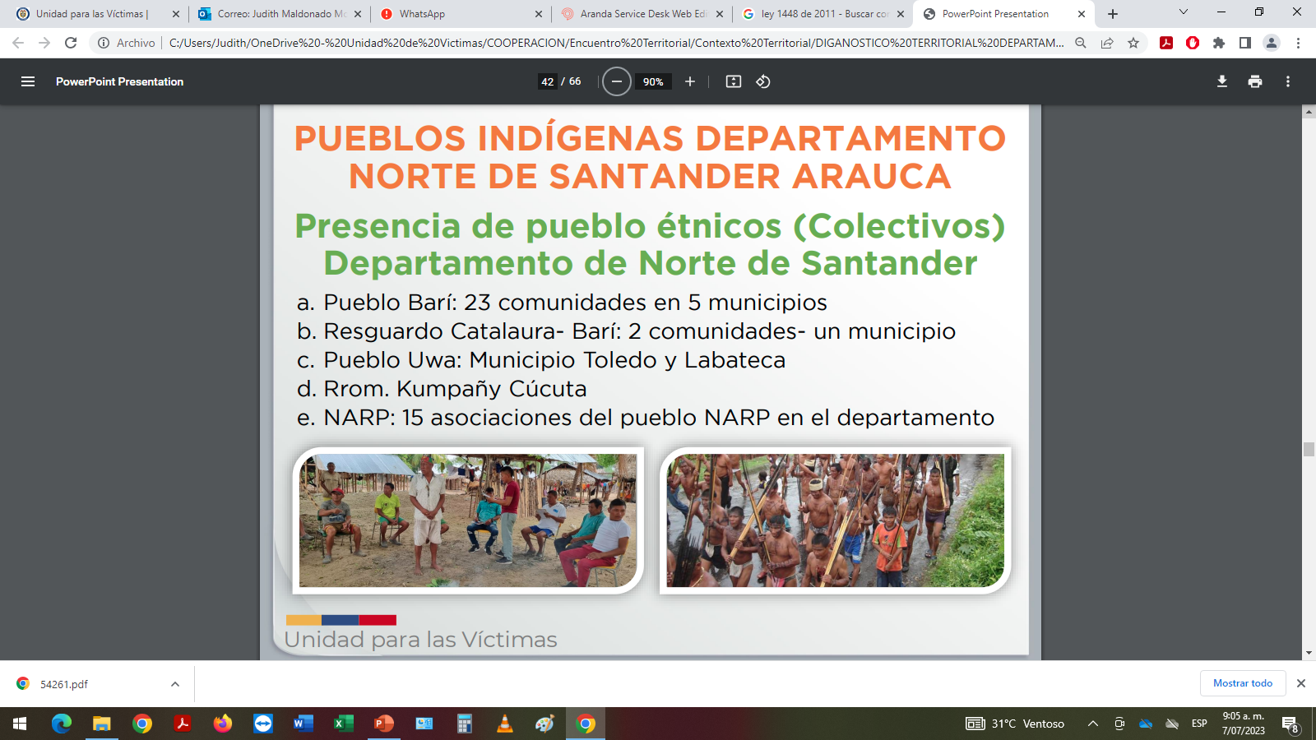

Slide 32
